Slide 1
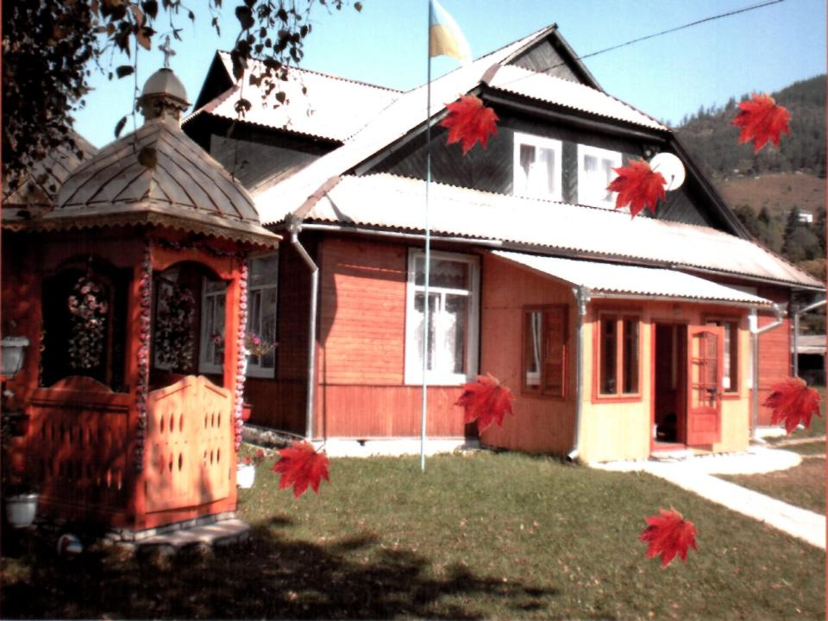
ВЕРХНЬОЯСЕНІВСЬКА ЗОШ І - ІІІ ступенів
Верховинського району
Івано-Франківськоїобласті
Школа – це радість життя,
Наша школа – це радості школа,
Це мрії, втілені в життя,
Це сподівання на світле майбуття,
Це віра в наше життя.

Slide 2
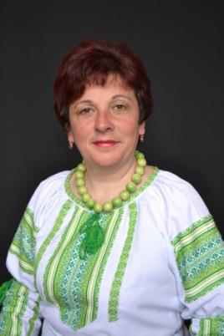
Модель превентивної освіти
Заступник директора з виховної роботи
Верхньоясенівської ЗОШ І-ІІІ ст.
Прокоп’юк М.М.

Slide 3
Медична істина
Будь-яку хворобу легше попередити, ніж лікувати...

Slide 4
«ПРЕВЕНТИВНИЙ»
«PRАVENTIVUS»
Попереджу
вальний
Охоронний
Запобіжний
Захисний

Slide 5
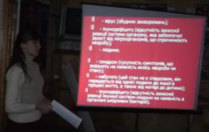
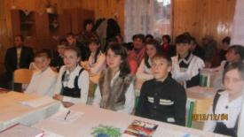
МЕТА
превентивної освіти
досягнення сталої відповідальної поведінки, сформованість імунітету до негативних впливів соціального оточення

Slide 6
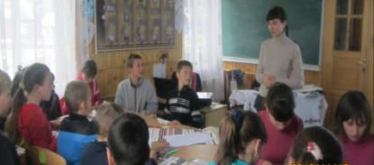
ПРЕВЕНТИВНА ОСВІТА
Комплексний цілеспрямований вплив на
особистість у процесі її активної динамічної взаємодії із соціальними інституціями, спрямованої на:
фізичний, психічний, духовний, соціальний розвиток особистості;
формування здорового способу життя, навичок відповідальної поведінки;
вироблення в неї імунітету до негативних впливів соціального оточення;
профілактику асоціальних проявів у поведінці дітей і молоді.

Slide 7
АСПЕКТИ ПРЕВЕНТИВНОЇ ОСВІТИ
Педагогічний аспект
Соціальний аспект
Психологічний аспект
Правовий аспект
Рефлексивний аспект
Особистісна позиція
Диференційований індивідуально-психологічний, статево-віковий підходи
Об'єднання зусиль, узгоджена і своєчасна реалізація
Охорона й захист прав
особистості
Осмислення і проектування

Slide 8
Завдання превентивної освіти:
створення умов для формування позитивних якостей особистості в процесі різноманітних видів навчальної, позанавчальної, трудової й іншої діяльності, що сприяють інтелектуальному, морально-етичному, естетичному розвитку, виробленню стійкості до негативних впливів середовища;
стимулювання дітей і молоді до здорового способу життя і позитивної соціальної орієнтації;
забезпечення соціально-психологічної, педагогічної діяльності, зорієнтованої на запобігання залучення дітей і молоді до негативних ситуацій;

Slide 9
Завдання превентивної освіти:
навчання з раннього віку навичкам відповідальності за власне життя і здоров’я;
сприяння створенню здоров’язбережувального навчально-виховного процесу;
надання комплексної психолого-педагогічної та організація медико-соціальної допомоги молодим особистостям, які її потребують;
забезпечення адекватної соціальної реабілітації дітей і молоді, які вчинили протиправні дії або зловживають психоактивними речовинами;
об’єднання зусиль різних суб’єктів превентивного виховання.

Slide 10
Функції превентивного виховання:
Діагностично-прогностична
Корекційно-реабілітаційна
Освітньо-консультативна
Організаційно-методична
Інтегративно-просвітницька

Slide 11
Пріоритети превентивного виховання:
забезпечення наступності;
психологізація виховного процесу;
вчасне виявлення та корекція негативних психологічних відхилень учнів;
попередження виникнення та поширення в навчальних закладах осередків негативних соціальних явищ;
розвиток життєвих компетентностей.

Slide 12
Принципи превентивної освіти:
Принцип комплексності
Принцип системності
Принцип науковості
Принцип інтеграції
Принцип мобільності
Принцип наступності
Принцип конкретності
Принцип реалістичності
Принцип етичності

Slide 13
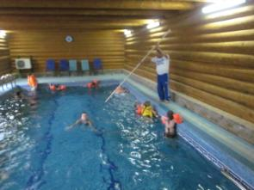
Шляхи реалізації зазначених аспектів превентивного виховання
1) Впровадження в навчально-виховний процес в якості варіативної складової, в позакласну та позашкільну виховну роботу різноманітних програм, рекомендованих МОН

Slide 14
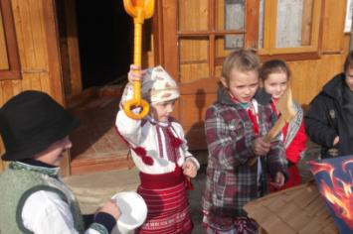
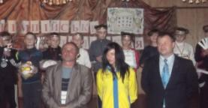
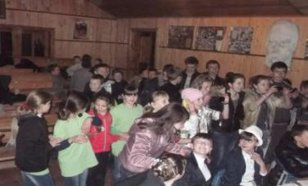
Рівний-рівному
Захисти себе від ВІЛ
Молодь на роздоріжжі
Корисні звички
Запобігання торгівлі людьми та експлуатації дітей
Особиста гідність. Безпека життя. Громадянська позиція
Сімейна розмова (протиалкогольна програма)
Сімейні цінності
Ми – різні, ми – рівні
Дорослішай на здоров’я

Slide 15
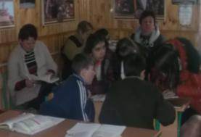
Шляхи реалізації зазначених аспектів превентивного виховання
2) Впровадження в ЗНЗ факультативних курсів, які орієнтовані на підсилення психологічної складової у вихованні дітей та учнівської молоді

Slide 16
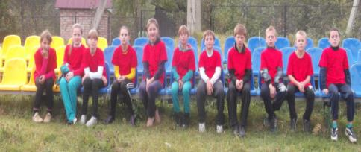
Шляхи реалізації зазначених аспектів превентивного виховання
3) Використання активних форм і методів виховного впливу на учнів

Slide 17
Активні форми виховного впливу:
сюжетно-рольові,проблемно-ситуаційні та ділові ігри, дискусії, диспути, дебати, діалоги, брифінги, проблемні столи, | акції, ситуаційні практикуми, тренінги, моделювання життєвих ситуацій, суспільних процесів та процедур, робота в малих групах

Slide 18
Шляхи реалізації зазначених аспектів превентивного виховання
4) Впровадження інтерактивних форм роботи за навчально-методичним посібником «Організація роботи з розв’язання проблем насильства в школі» (Дубровська Є.В. та Ясеновська М.Е.)

Slide 19
Шляхи реалізації зазначених аспектів превентивного виховання
5) Створення у навчальних закладах Шкільних служб порозуміння (Шкільних медіацій), де працюють діти-медіатори – посередники у вирішенні конфліктів

Slide 20
Шляхи реалізації зазначених аспектів превентивного виховання
6) Організація роботи з дітьми, що потребують посиленого психолого-педагогічного супроводу, розробка програм такого супроводу за участю практичного психолога, класного керівника, учителів-предметників, батьків

Slide 21
Шляхи реалізації зазначених аспектів превентивного виховання
7) Активне залучення до громадської, гурткової та клубної роботи в ЗНЗ та ПНЗ дітей із сімей, які опинилися у складних життєвих обставинах

Slide 22
Шляхи реалізації зазначених аспектів превентивного виховання
8) Впровадження шкільного самоврядування в начально-виховний процес, залучення учнівських лідерів до організації та проведення превентивної роботи

Slide 23
Шляхи реалізації зазначених аспектів превентивного виховання
9) Взаємодія педагогічної спільноти з батьківською громадою через використання інтерактивних форм і методів роботи, залучення батьків до перетворення ЗНЗ на зразок демократичного правового простору та позитивного мікроклімату

Slide 24
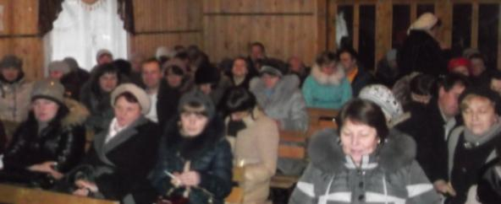
Активні форми взаємодії з батьками:
тренінги сімейні клуби батьківські лекторії Брифінг ділові та рольові ігри | психолого-педагогічні практикуми online-спілкування

Slide 25
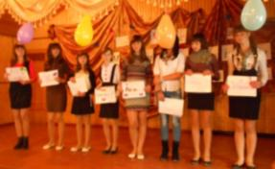
Робота з дітьми “групи ризику”
оформлені портфоліо
проводяться індивідуальні профілактичні та роз'яснювальні бесіди щодо запобігання пра-
вопорушень, тютюнопалінню, токсикоманії
психологічні тренінги
залучаються до позакласних заходів, до робо-ти в факультативах, гуртках і секціях
відвідуються учні на дому
робота з батьками

Slide 26
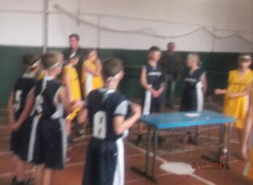
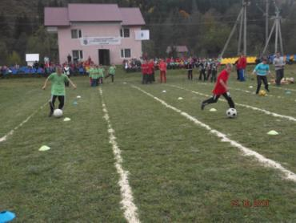
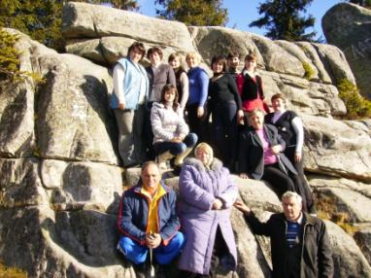
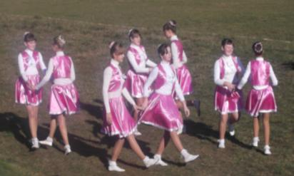
“У здоровому тілі – здоровий дух”

